Slide 1

GENERACIÓN DE EMPLEO Y RECUPERACIÓN DEL SECTOR TURISMO
Rafael Rodríguez
Ministro de Trabajo y Previsión Social
26 de julio de 2021

Slide 2

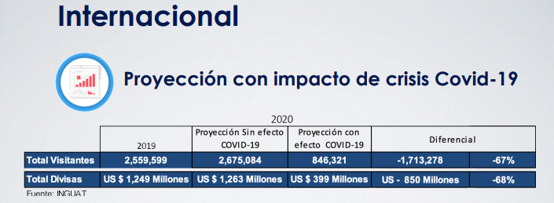
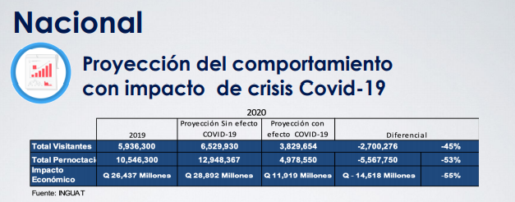

Impacto económico de la pandemia en el sector
Para finales de 2020 se proyectó una reducción del 68% en el ingreso de divisas por turismo internacional y de 66% en impacto económico por turismo nacional.

Slide 3
Impacto de COVID-19 en el empleo del sector
Para finales de 2020 la OIT estimó que en Guatemala aproximadamente 3.4 millones de empleos estaban en riesgo por la pandemia, al concentrarse en sectores más afectados como el turismo
El año pasado se llegaron a perder hasta 119 mil empleos formales, según registros del seguro social
Los sectores con mayor pérdida de empleos formales fueron la agricultura, pesca, construcción, hoteles y restaurantes y servicios
Fuente: Observatorio del Mercado Laboral con datos del Instituto Guatemalteco de Seguridad, diciembre 2020

Slide 4


RESPUESTAS DE POLÍTICA PÚBLICA A LOS RETOS Y OPORTUNIDADES DE EMPRESAS Y TRABAJADORES DEL TURISMO EN LA RECUPERACIÓN

Slide 5

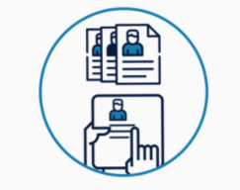

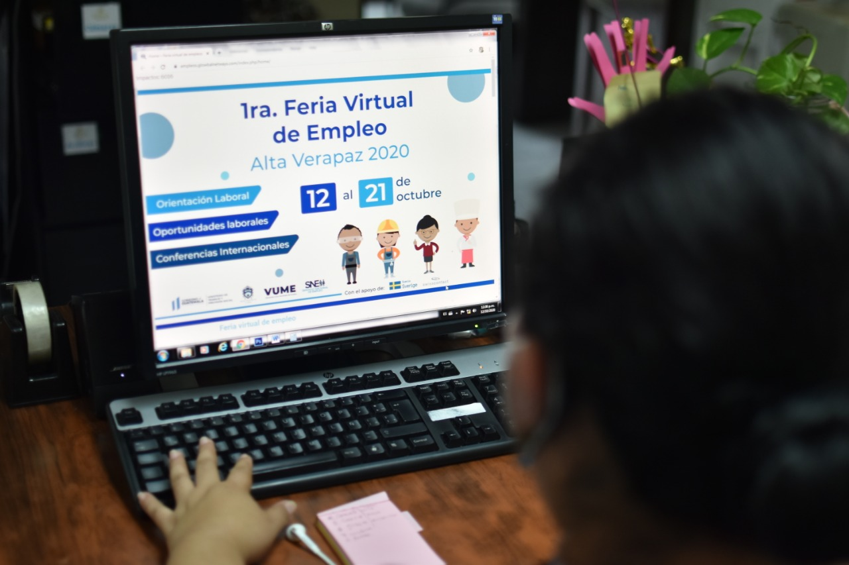
Adaptar los servicios e incrementar la calidad y eficiencia de los servicios públicos de empleo es prioridad de cara al futuro del trabajo. El Ministerio de Trabajo y Previsión ha adoptado las siguientes estrategias:
Espacio virtual para dinamizar la gestión de la demanda laboral e innovar los canales de atención a empleadores.
Ventanilla especial para empleadores
Herramienta digital para la gestión de la oferta y demanda laboral y para derivar a la población a servicios de fortalecimiento de la empleabilidad en todo el territorio.
Portal electrónico
“Tu Empleo”
Eventos para propiciar el encuentro en la oferta y la demanda de trabajo dirigidos a atender a la mayor cantidad de usuarios posibles.
Eventos virtuales de intermediación laboral
Modernización de los Servicios Públicos de Empleo

Slide 6
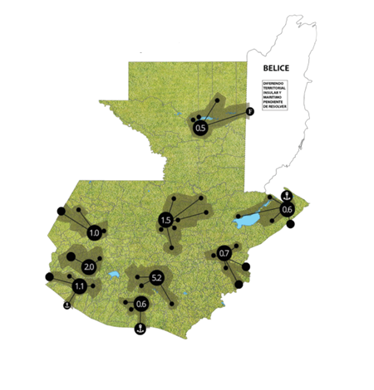
Acercar los servicios de empleabilidad a la población en todo el territorio nacional a través de:
Generación de alianzas con los gobiernos locales: convenios con municipalidades para establecimiento de Ventanillas Únicas Municipales de Empleo.
Articulación institucional en los territorios para poner al servicio de la población oportunidades de empleo y de fortalecimiento de la empleabilidad.
Estrategia de ampliación de cobertura territorial de los servicios públicos de empleo según el Plan Nacional de Desarrollo (Katún 2032), de acuerdo con el potencial económico y de generación de empleo de los municipios.
Ampliación de cobertura de los Servicios Públicos de Empleo

Slide 7
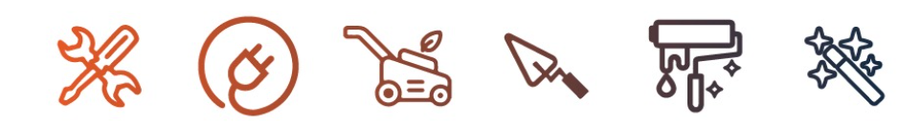
Contribuir a la recuperación y adquisición de competencias laborales de la fuerza de trabajo guatemalteca por medio de un esfuerzo interinstitucional:
Rediseño del modelo de orientación laboral para identificar el perfil y necesidades de los usuarios de los servicios públicos de empleo y derivarlos a oportunidades de formación y capacitación técnico profesional.
Adecuación de la oferta formativa según las demandas de talento del sector productivo a través de la consolidación del Sistema Nacional de Formación Laboral.
Programas de becas de capacitación técnica en alianza con el Instituto Técnico de Capacitación y Productividad.
Alianzas con gobiernos locales para la ampliación de cobertura de los modelos de formación dual (Escuelas Taller).
Fortalecimiento de las competencias de la fuerza laboral

Slide 8

Contribuir a la disminución de las barreras de acceso al mercado de trabajo que encuentran los jóvenes, facilitando experiencias de aprendizaje en el trabajo:
Beca Empleo: dirigida a jóvenes en situación de pobreza, pobreza extrema y desempleo. Consiste en la contratación temporal en una empresa o entidad privada en calidad de aprendiz, financiada entre el empleador y el Estado.
Proyecto Jóvenes Construyendo el Futuro: busca apoyar a jóvenes que no trabajan y no estudian, para aumentar la empleabilidad y la inclusión en el mercado laboral mediante un modelo de aprendizaje en el lugar de trabajo.
Próximos pasos: facilitar el acceso de los jóvenes al mercado laboral

Slide 9

OTRAS RESPUESTAS DE POLÍTICA PÚBLICA: TRANSICIÓN JUSTA Y REACTIVACIÓN SOSTENIBLE DEL SECTOR TURÍSTICO

Slide 10


Diseño e implementación de planes de intervención, protocolos, normas y procedimientos de acuerdo con los diferentes niveles de atención:
Sello de bioseguridad turística: distintivo para empresas prestadoras de servicios turísticos que se comprometen y declaran cumplir con la implementación de las Guías de Buenas Prácticas para la Prevención del COVID-19 y otras Infecciones elaboradas por el Instituto Guatemalteco de Turismo.
Operativos de la Inspección General de Trabajo para velar por el cumplimiento de las normas de salud y seguridad ocupacional.
Reactivación segura del sector

Slide 11

INSPECTORES DE TRABAJO A NIVEL NACIONAL
ÁREA DE VISITADURÍA:
123 INSPECTORES DE TRABAJO

Slide 12

Vinculación con la Política Nacional de Empleo Digno (PNED)
Estas acciones se alinean con la Política Nacional de Empleo Digno (PNED), específicamente en el Eje 4: Tránsito a la Formalidad, la cual se explica como “[...] el conjunto de acciones de política que 1) faciliten la transición de los trabajadores y las unidades económicas desde la economía informal a la economía formal, 2) promuevan la creación, preservación y sostenibilidad de las empresas y de empleos decentes en la economía formal, y 3) prevengan la informalización de los empleos de la economía formal¹”. Esto a través del cumplimiento de la acción prioritaria 15: “Programa de fortalecimiento de la Inspección General de Trabajo”, con el objetivo de garantizar una efectiva verificación del cumplimiento de la legalidad laboral.
¹ Recomendación sobre la transición de la economía informal a la economía formal, 2015 (núm. 204). Ginebra, 104ª reunión CIT (12 de junio 2015).

Slide 13
Plan Nacional de Generación de Empleo Digno
Programa Nacional de Migración para el Desarrollo
Programa para el Fortalecimiento del Servicio público de empleo
Sistema Nacional de Información Laboral
1
2
Generación de
Empleo
Desarrollo de
Capital
Humano
PNED
Programa Nacional de formación para jóvenes en competencias transversales y especificas
Programa para el Fortalecimiento del Nivel Diversificado
Programa Nacional de Becas e Incentivos
Programa de Inclusión Social (Empléate Inclusivo)
Programa de Certificación de Competencias Laborales
Tránsito a la
Formalidad
4
Estrategia Nacional para la Formalización
Programa de fortalecimiento de la Inspección General de Trabajo
Política Nacional de Salarios

Slide 14
Fortalecimiento de la Inspección General de Trabajo (IGT)
Pérdida de competencias laborales de la fuerza de trabajo: Es necesario diseñar e implementar programas de formación y capacitación técnico profesional dirigidos principalmente a los trabajadores más vulnerables, incluido el desarrollo de competencias digitales y dominio del idioma inglés.
Procurar la supervivencia de las empresas del sector (que en su mayoría son micro, pequeñas y medianas con limitada capacidad de generación de nuevos puestos de trabajo) a través de la generación de condiciones de crédito preferenciales, la diversificación económica del sector, la transformación productiva, innovación de los servicios turísticos y el impulso de cadenas de valor locales.
Alto nivel de informalidad de las empresas turísticas que les dificulta incorporarse a las cadenas de valor y deja desprotegidos a los trabajadores más vulnerables. Es necesaria la implementación de una Estrategia Nacional de Formalización que incluya mecanismos de ampliación de la seguridad social y de registro de las unidades productivas.

Slide 15


